Slide 1


١
٢
٣
٤
٥
٦
٧
٨
٩
١٠
أسئلة مراجعة
الفصل الثالث
تنظيم البيانات وتنظيمها وعرضها
القيمة المنزلية
القيمة المنزلية

Slide 2

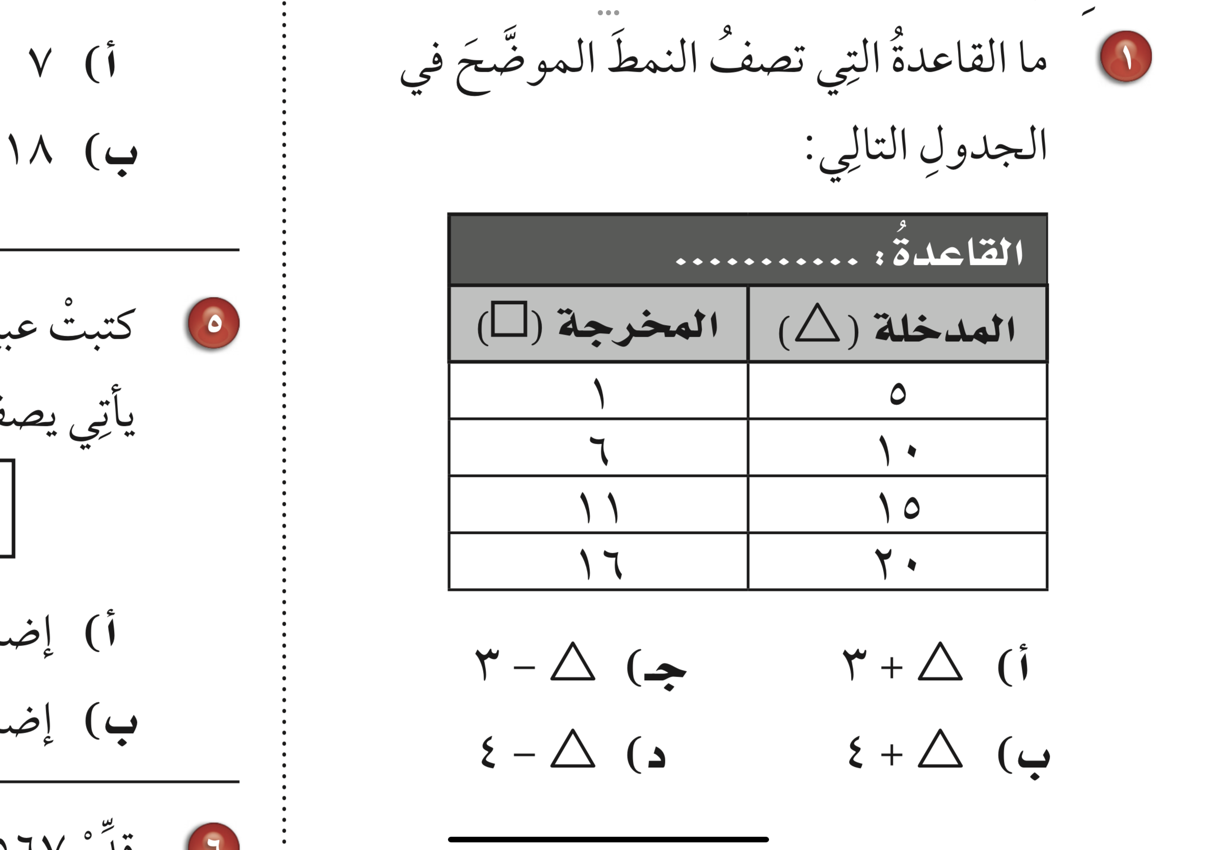

Slide 3

د

Slide 4

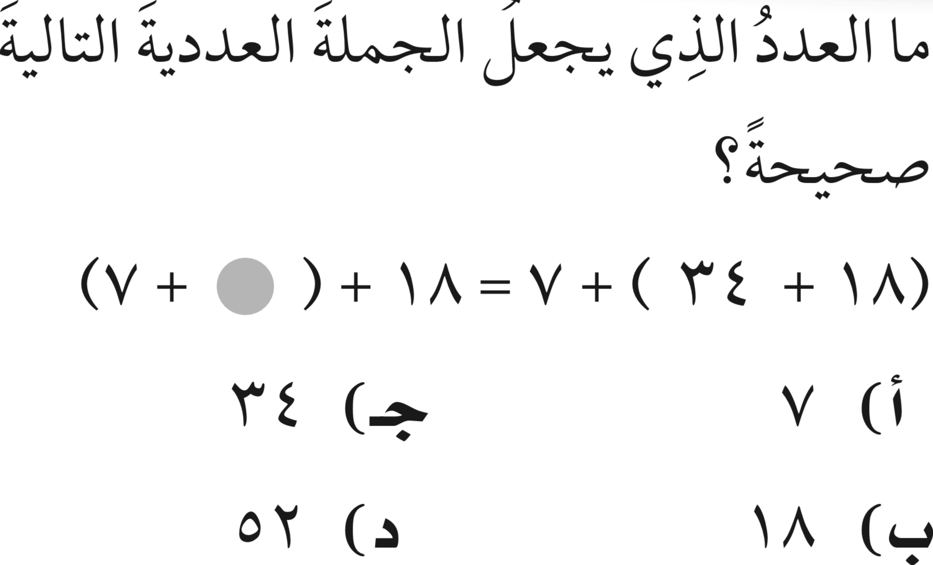

Slide 5

ج

Slide 6

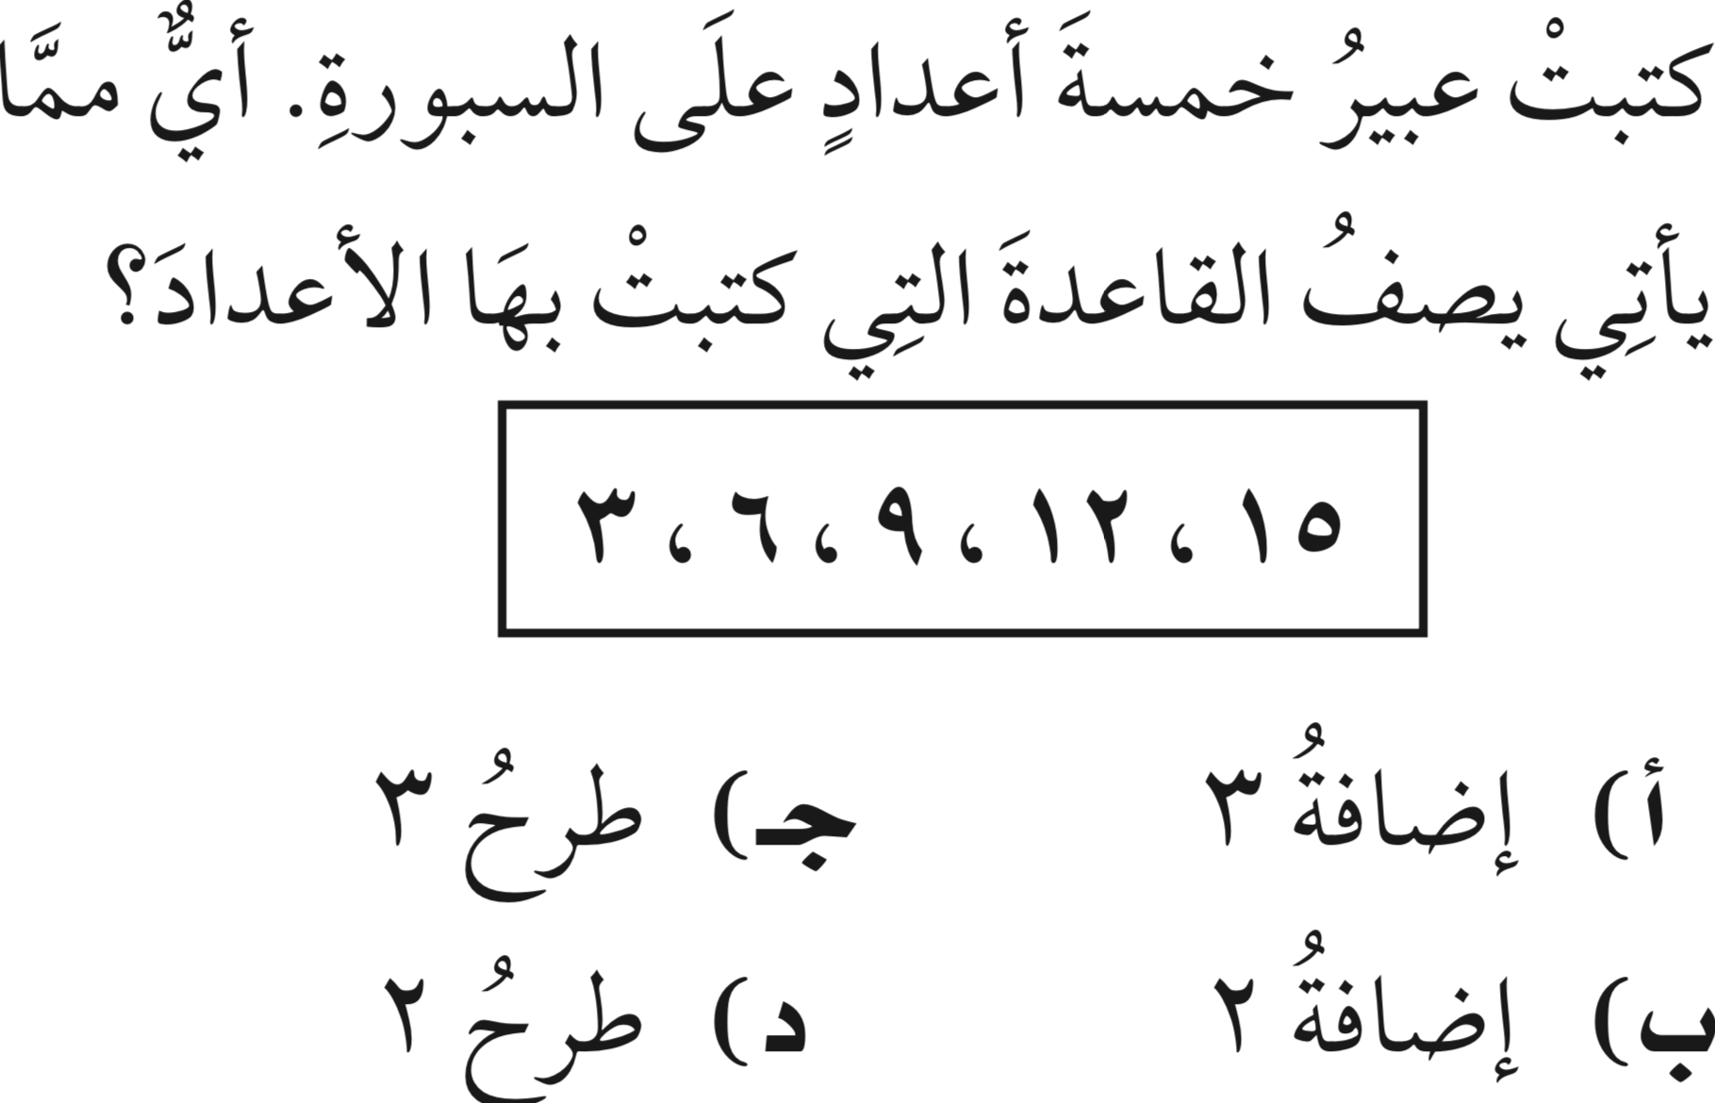

Slide 7

ج

Slide 8

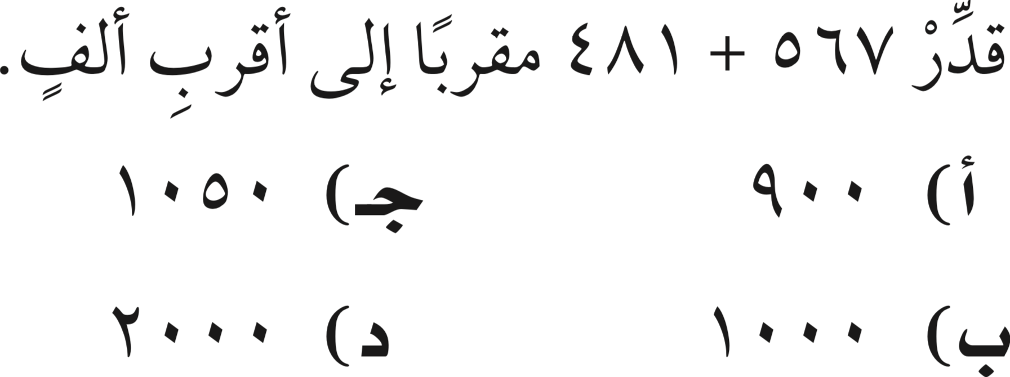

Slide 9

ب

Slide 10

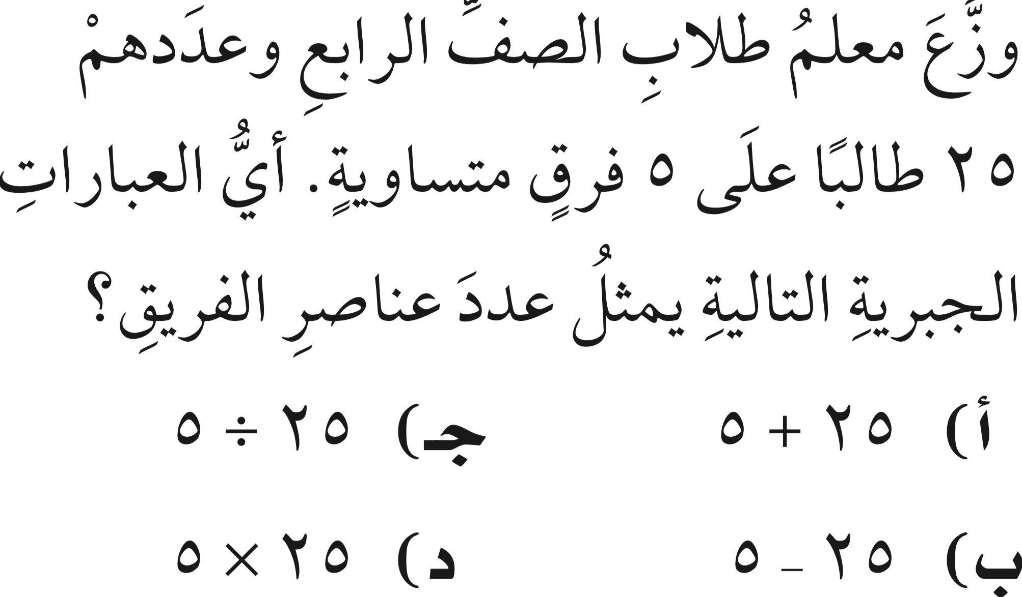

Slide 11

ج

Slide 12

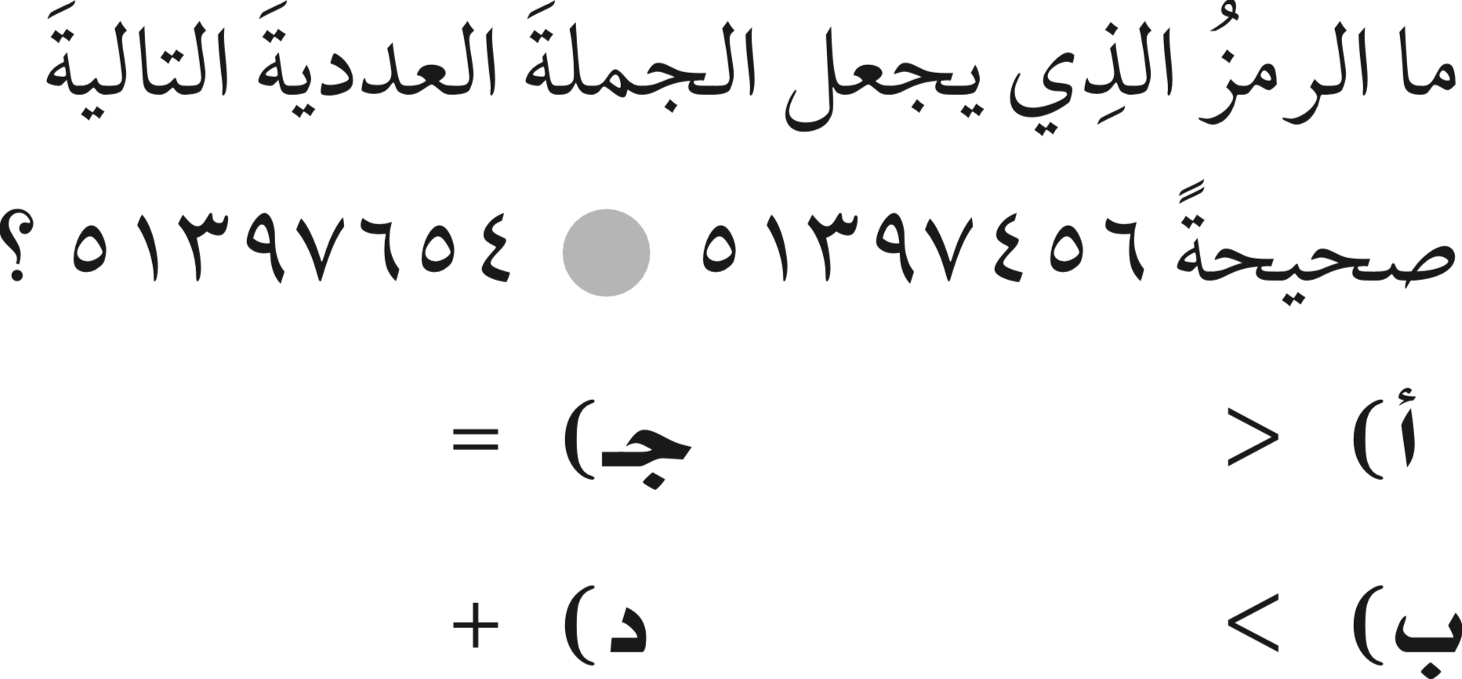

Slide 13

أ

Slide 14

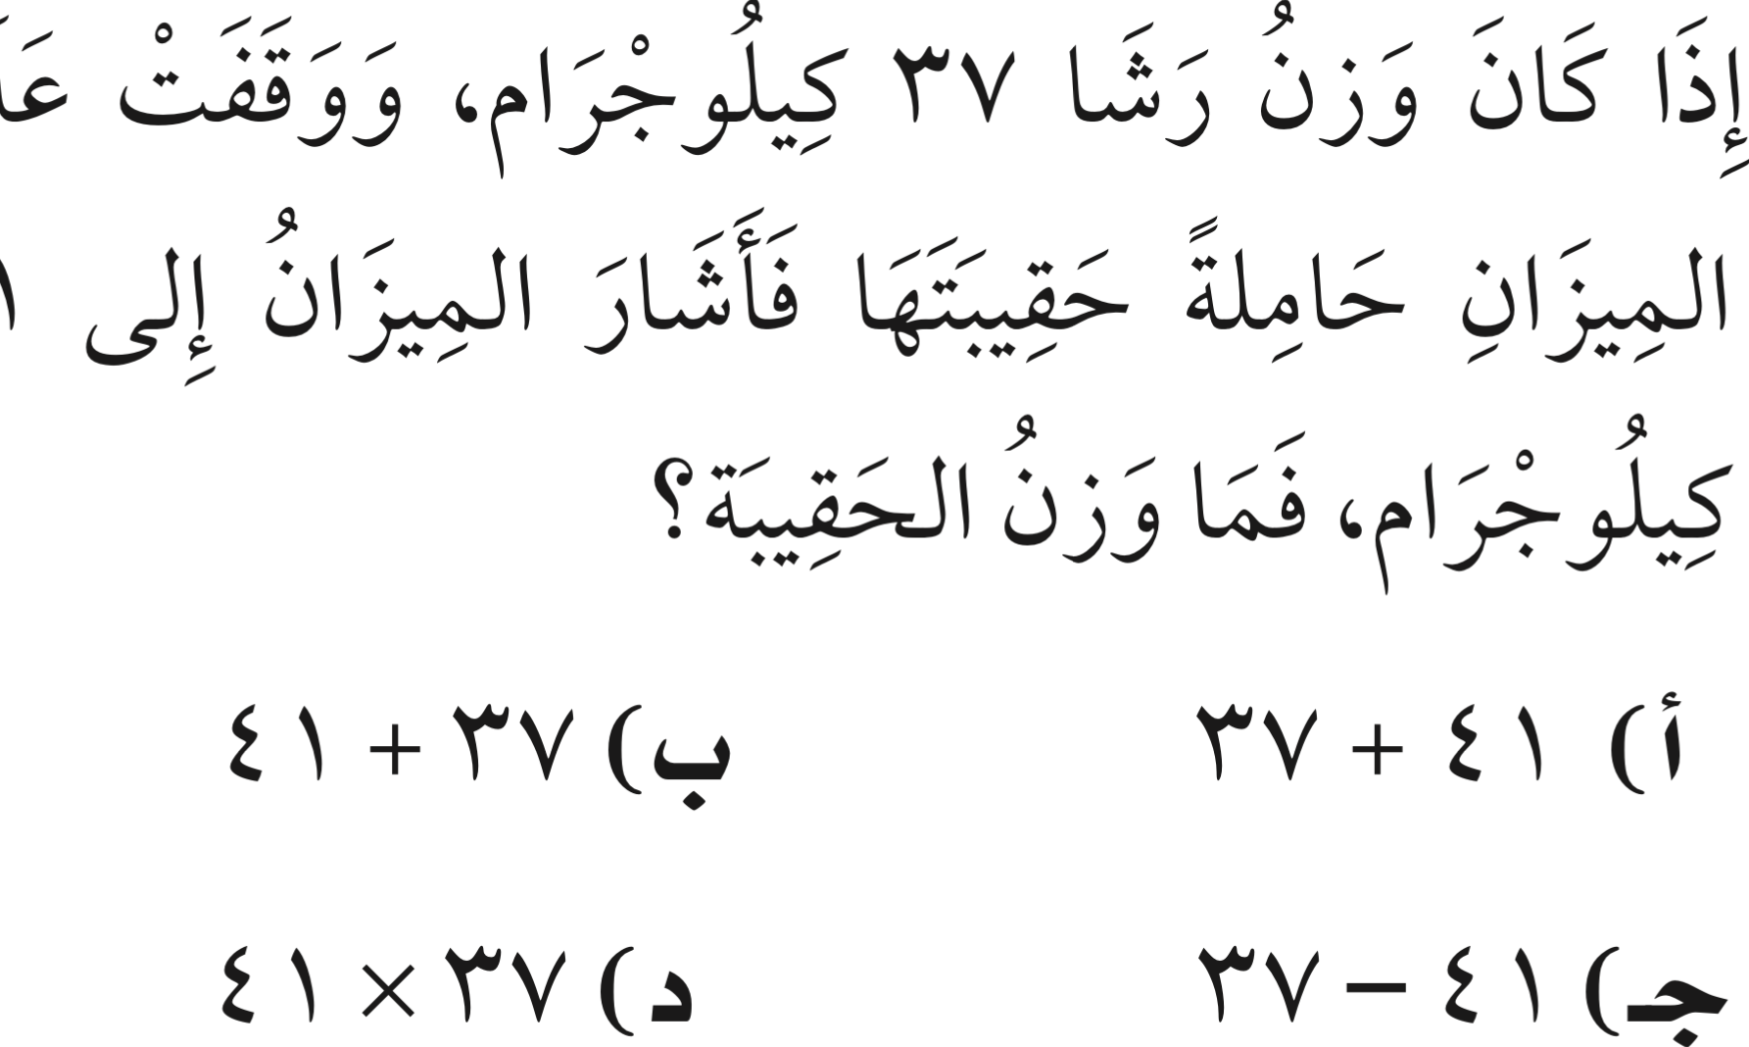

Slide 15

ج

Slide 16

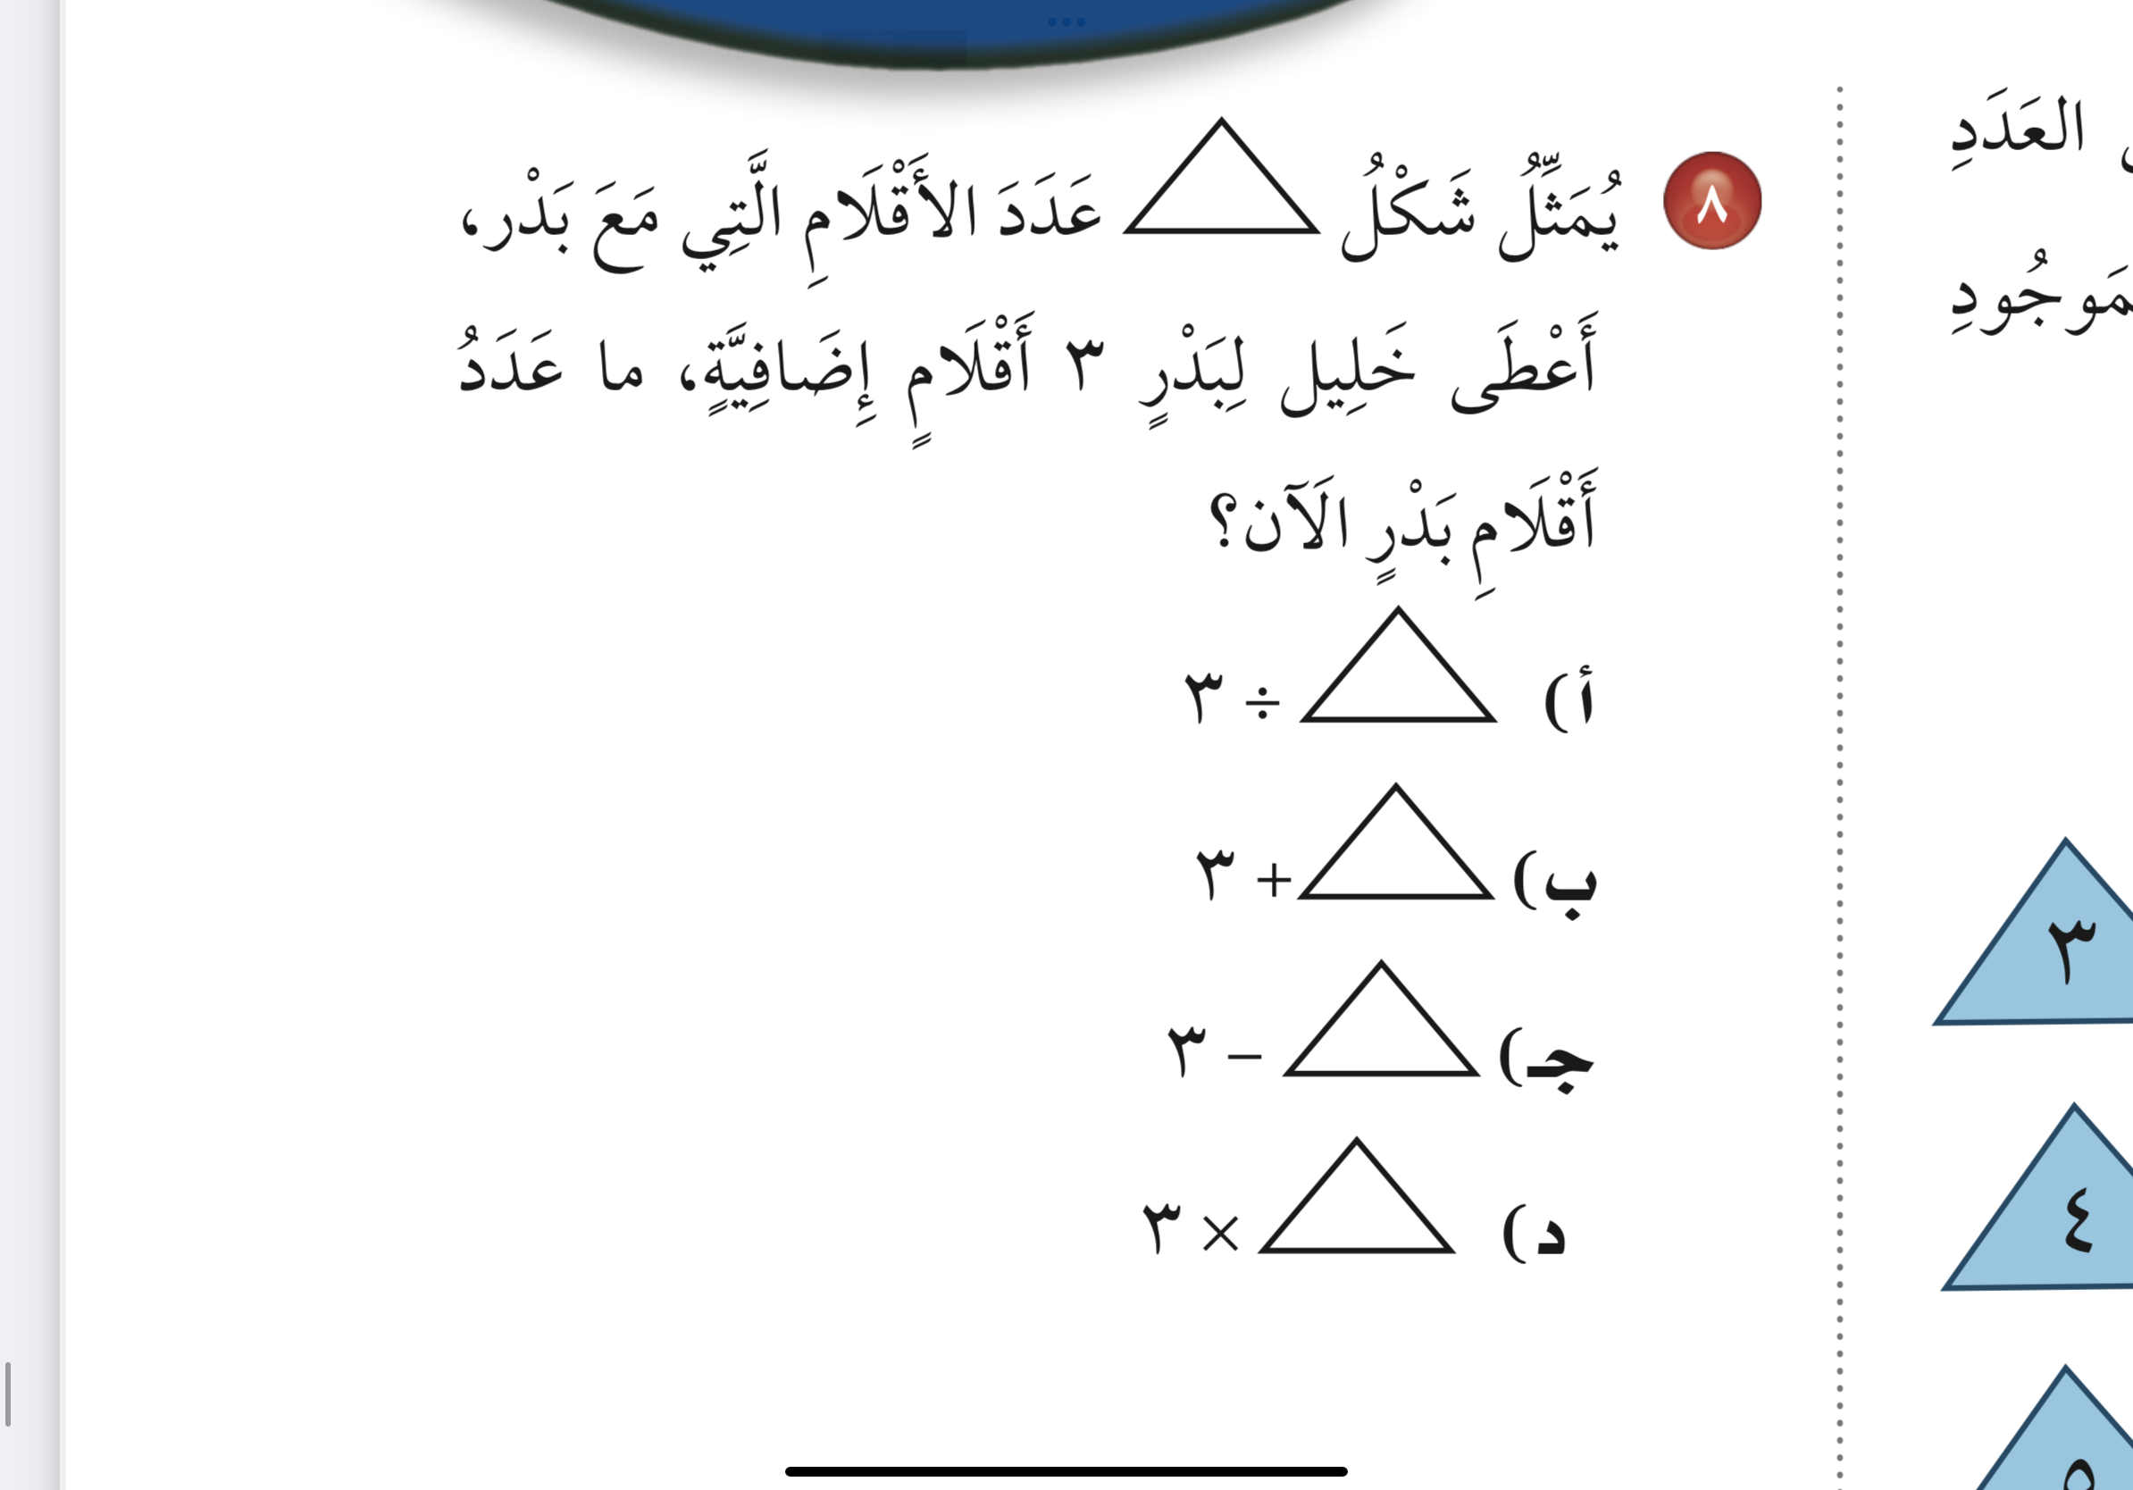

Slide 17

ب

Slide 18

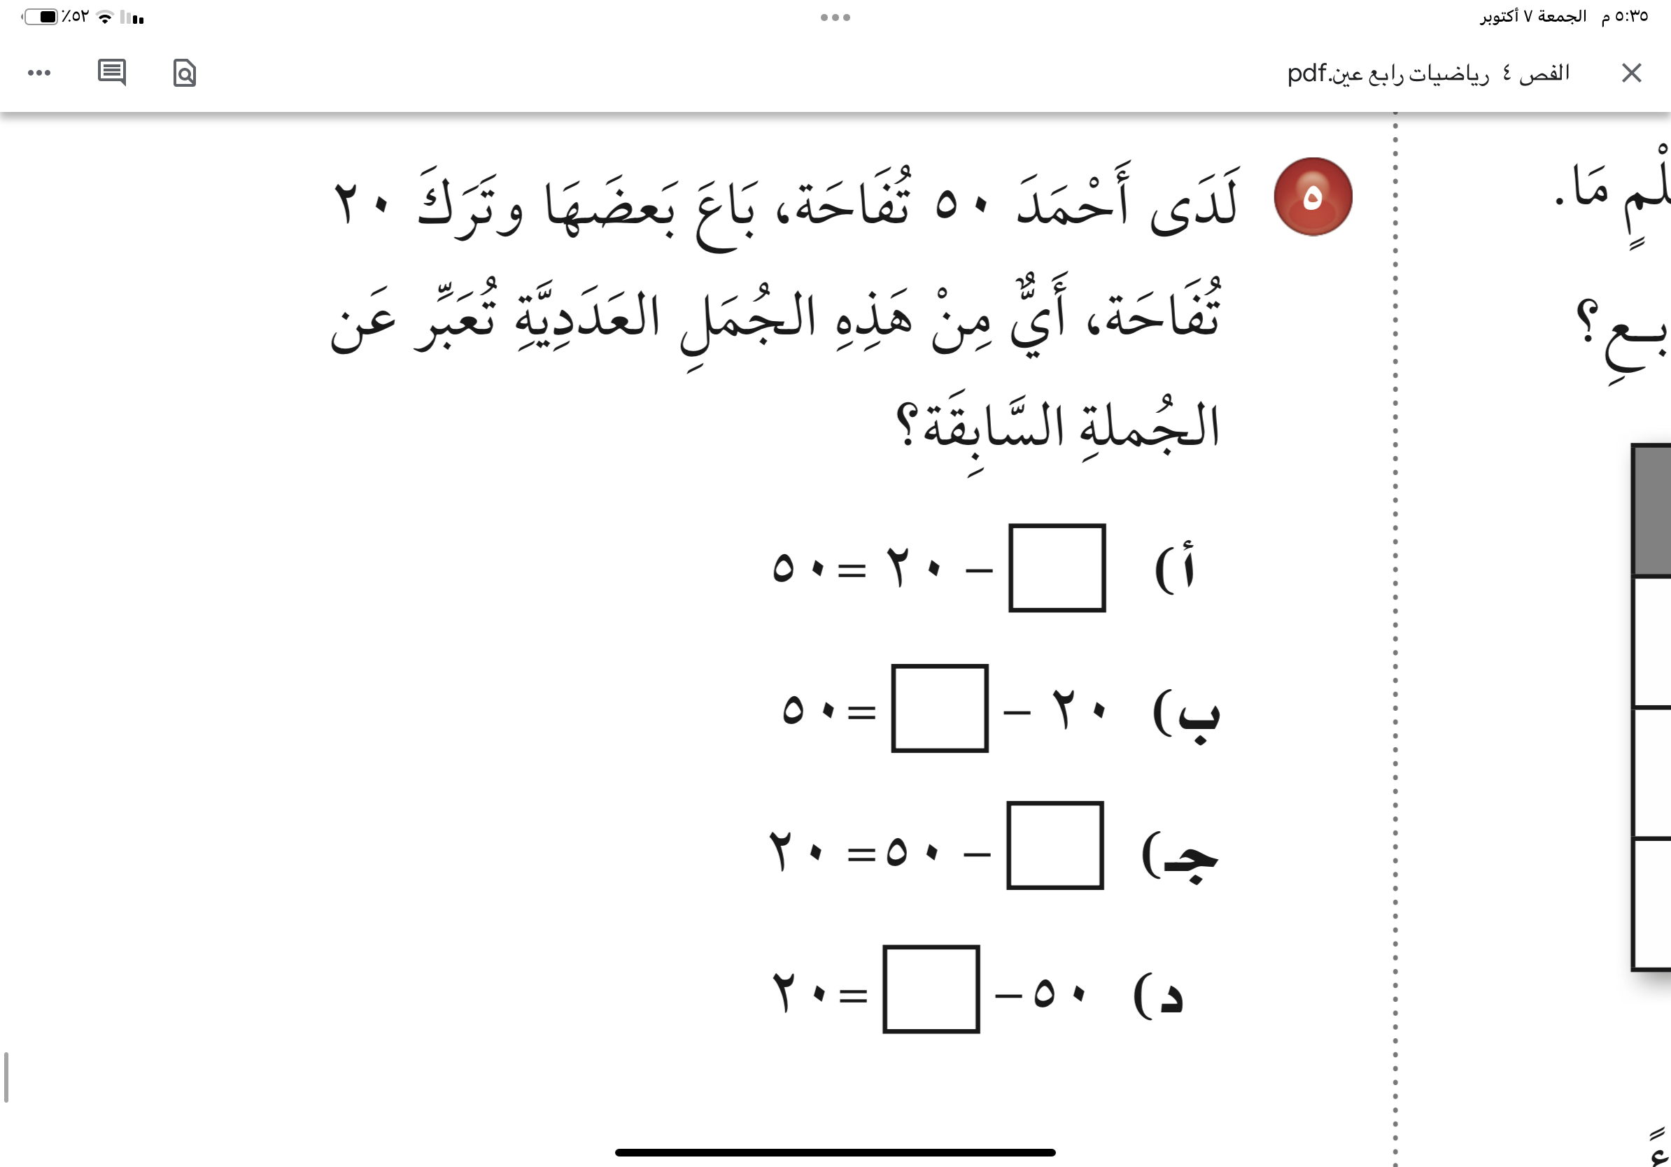

Slide 19

د

Slide 20

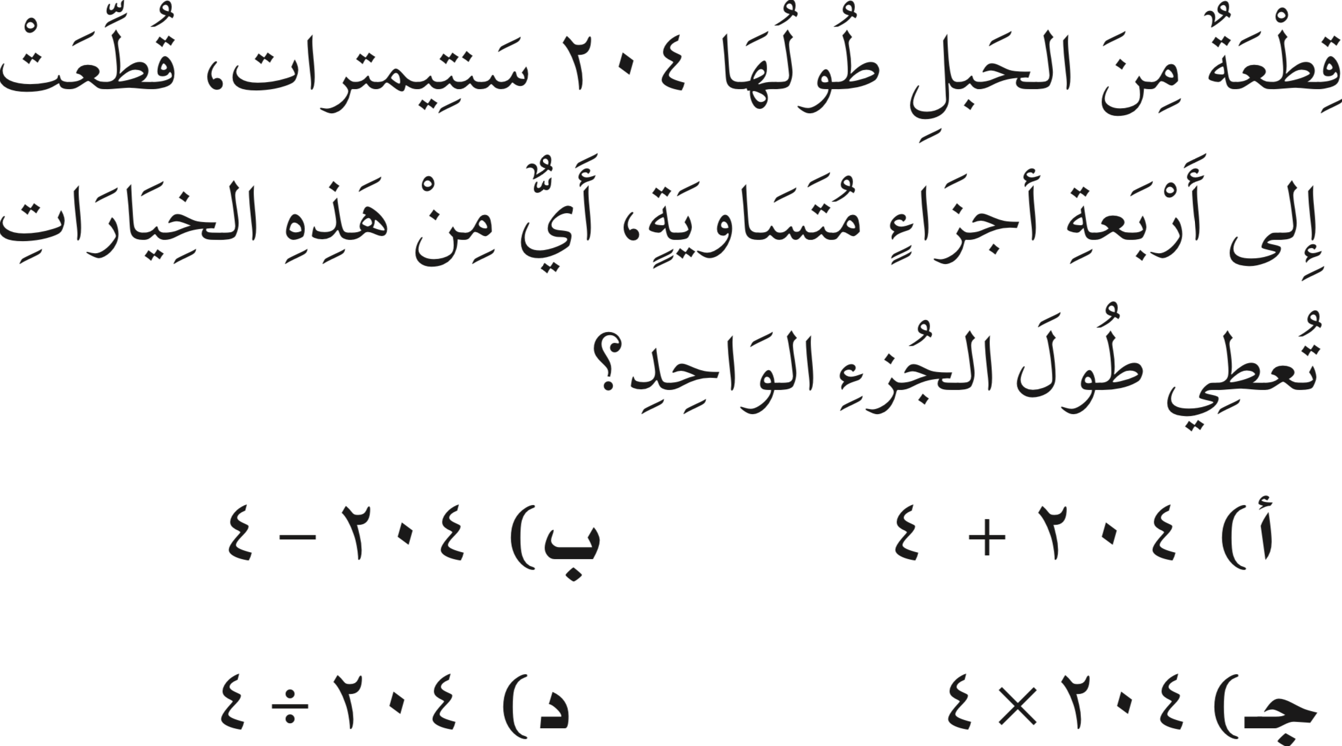

Slide 21

د

Slide 22


